Slide 1


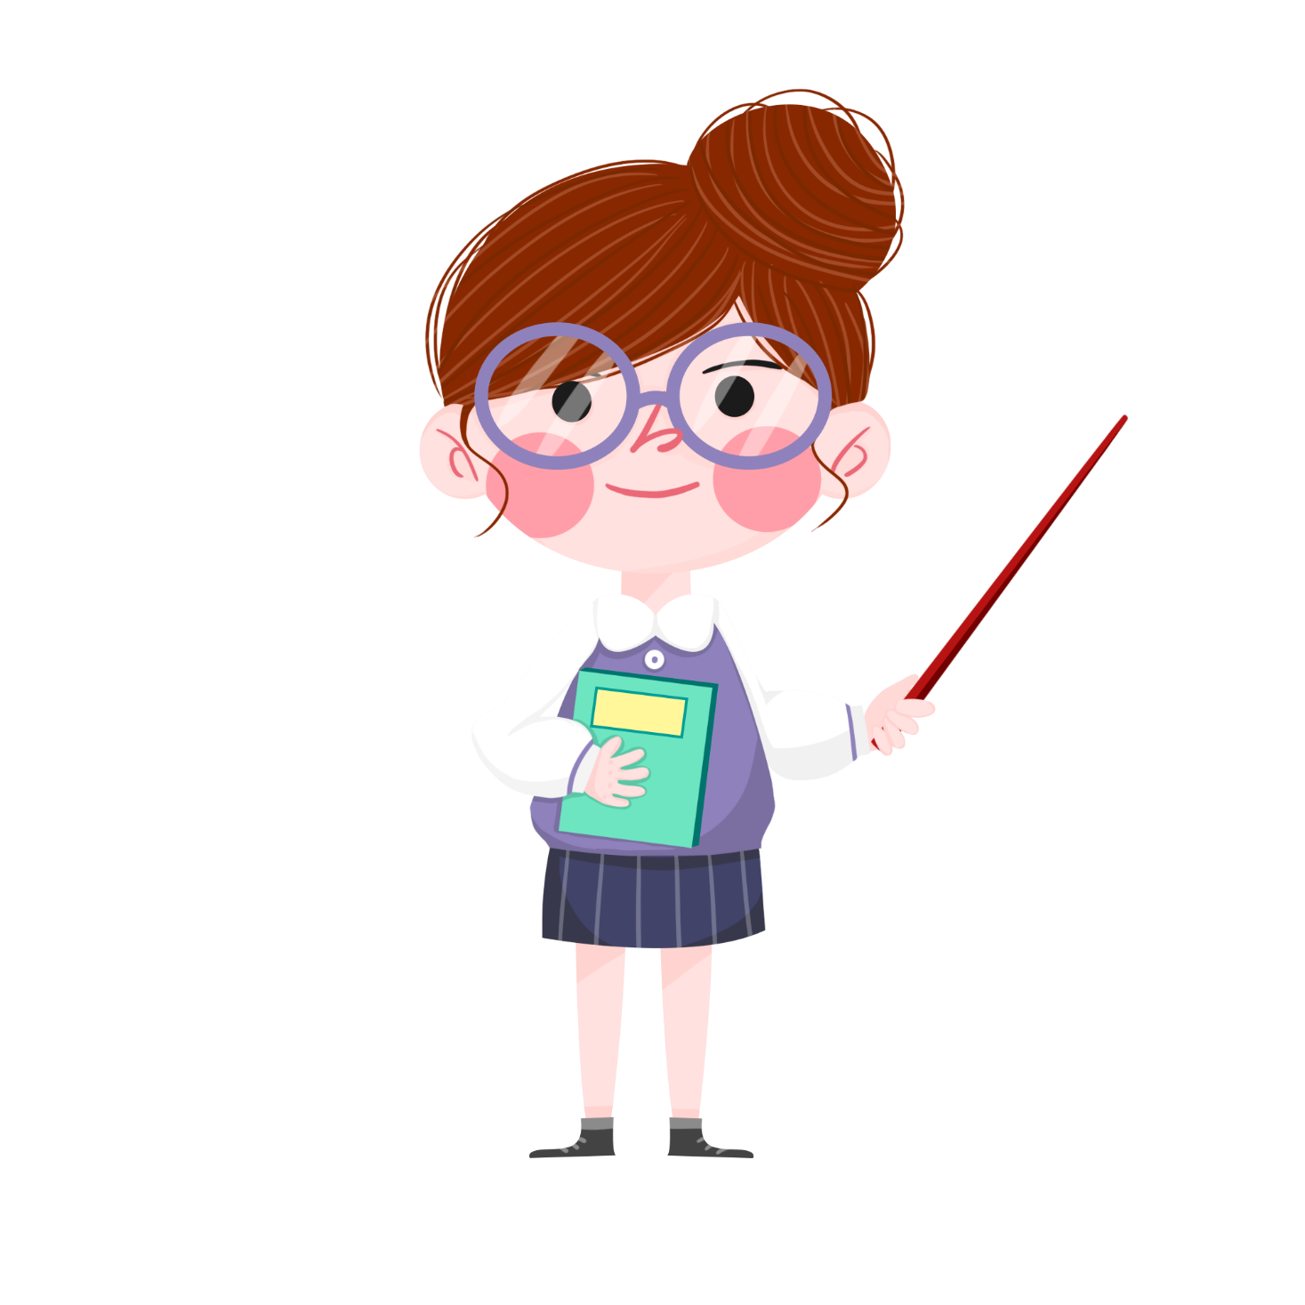


Slide 2

Đoán tên đồ dùng học tập

Slide 3


Đáp án: Hộp bút

Slide 4
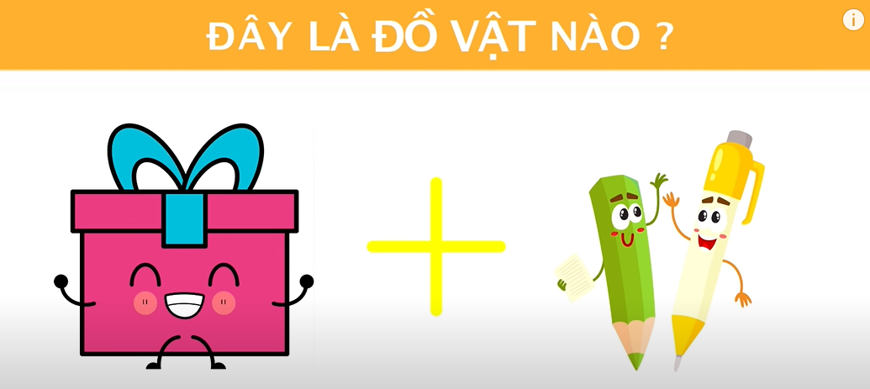
Đáp án: Bút máy

Slide 5
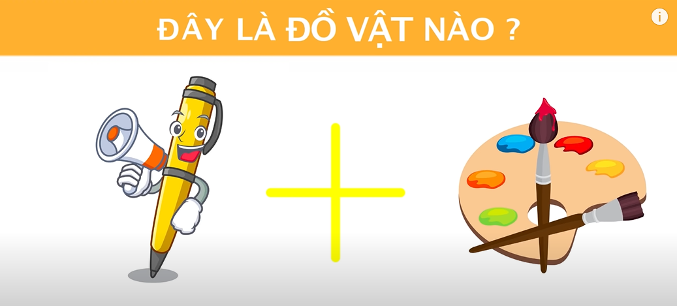
Đáp án: Bút màu

Slide 6

Đáp án: Đèn học

Slide 7
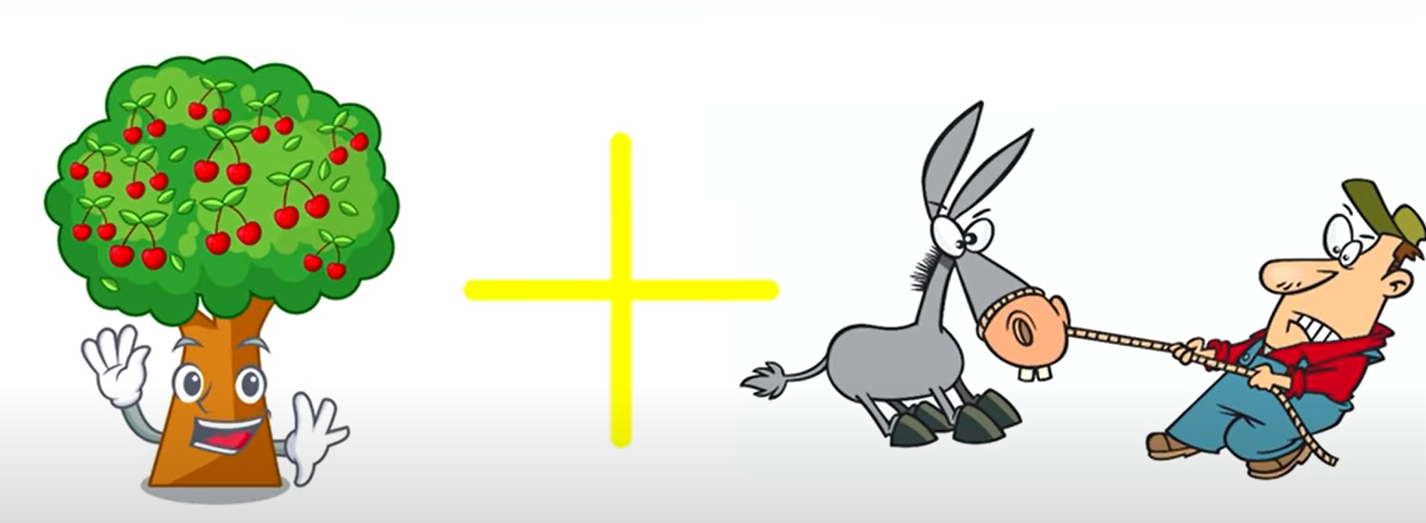
Đáp án: Cây kéo

Slide 8



Slide 9


Slide 10



Slide 11


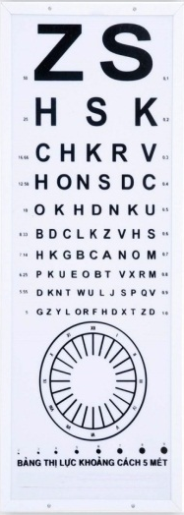


2 bạn ngồi cạnh nhau sẽ chia sẻ về đồ dùng học tập nhau qua câu hỏi:
Bạn yêu quý đồ dùng học tập nào nhất? Vì sao?
Đồ dùng đó gắn với kỉ niệm nào của bạn?

Slide 12


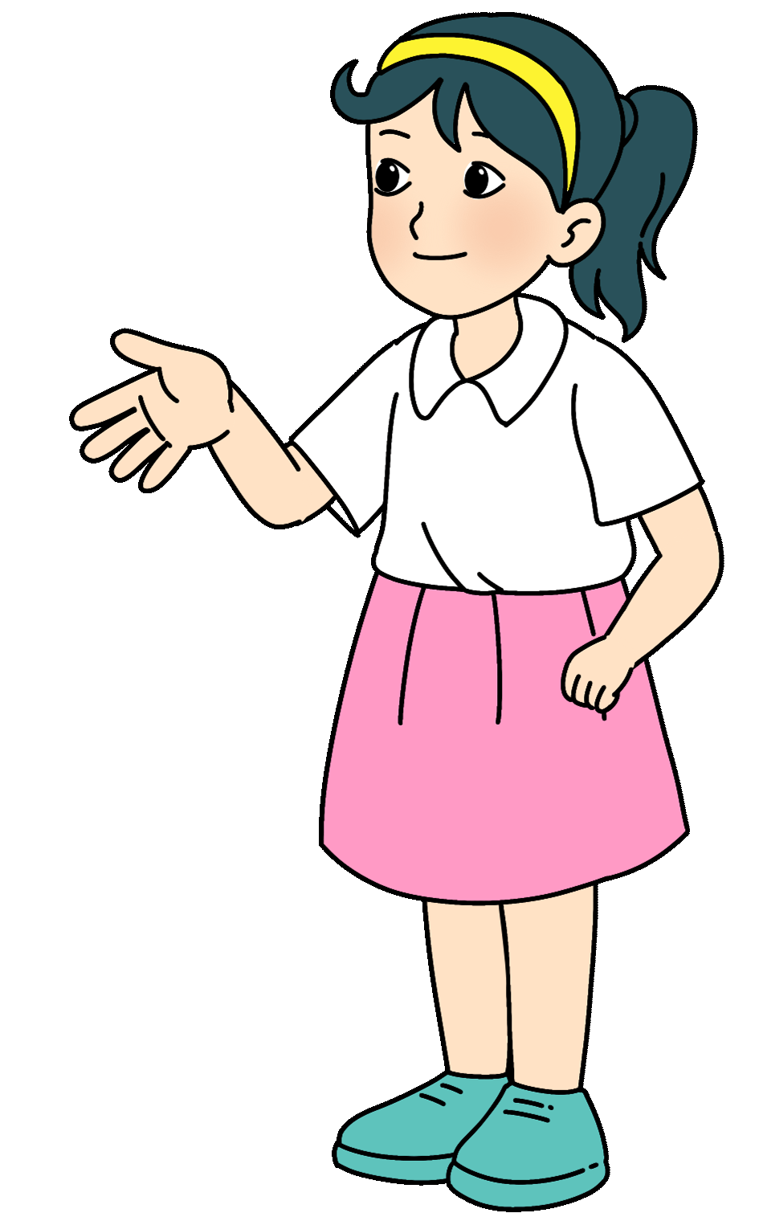

Slide 13

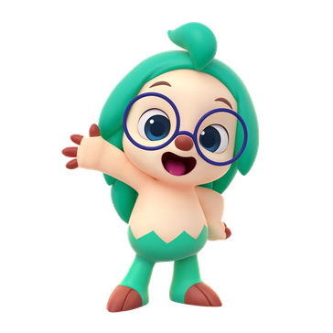


Mỗi đồ dùng học tập đều là những người bạn ở bên ta, giúp ta học tập hằng ngày vì vậy cần phải giữ gìn cẩn thận.

Slide 14









Thực hành sắp xếp đồ dùng học tập của em

Slide 15

Tự quan sát cặp sách, các đồ dùng học tập, bàn học của mình.
Mỗi đồ dùng đã để đúng chỗ chưa?
Bút chì đã mòn chưa?
Cặp sách có bẩn không?

Slide 16




Thực hành sắp xếp lại cặp sách, đồ dùng cẩn thận, ngăn nắp

Slide 17

Cảm xúc của em khi sắp xếp đồ dùng học tập gọn gàng, ngăn nắp như thế nào?

Slide 18
Tự quan sát cặp sách, các đồ dùng học tập, bàn học của mình.
Mỗi đồ dùng đã để đúng chỗ chưa?
Bút chì đã mòn chưa?
Cặp sách có bẩn không?

Slide 19

Cả lớp đọc to:
“Đồ đạc em thường dùng – Em chăm như bạn quý”

Slide 20


Slide 21
Làm hộp bút bằng
giấy vệ sinh

Slide 22
Khi mỗi đồ dùng học tập được để đúng chỗ, đúng cách, góc học tập sẽ luôn ngăn nắp.

Slide 23




Hôm nay các em đã học những nội dung gì?
Em có ý kiến gì về bài học không?

Slide 24

Tìm tranh ảnh, bài viết liên quan đến một hoạt động thể thao mà em thích.

Slide 25



